Slide 1
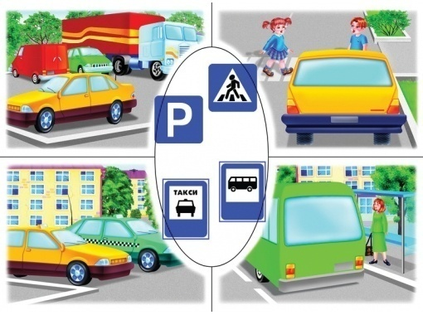
Знаки дорожного движения
Зайцева О.А

Slide 2
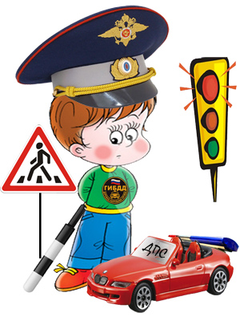
Меню
Знаки сервиса
Информационно – указательные знаки
Предупреждающие знаки
Запрещающие знаки
Предписывающие знаки
Специальные машины

Slide 3
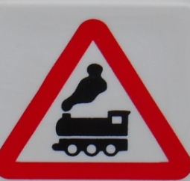
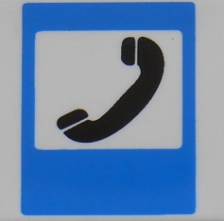

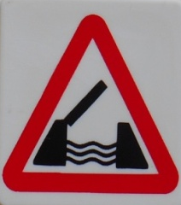




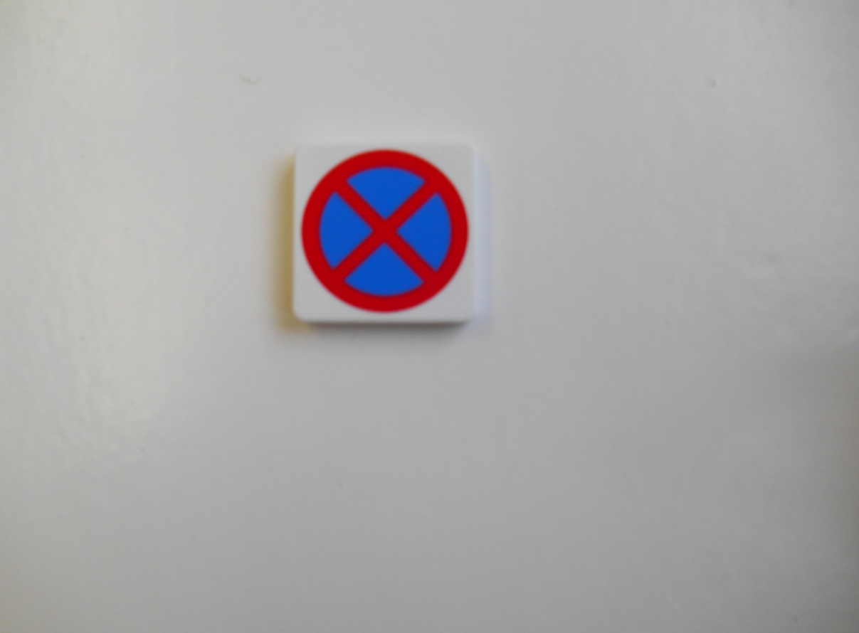
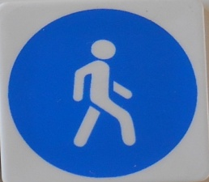
Знаки сервиса
Меню
Подсказка
Вперед

Slide 4
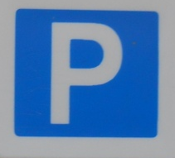
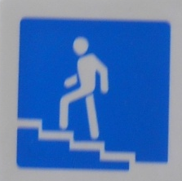
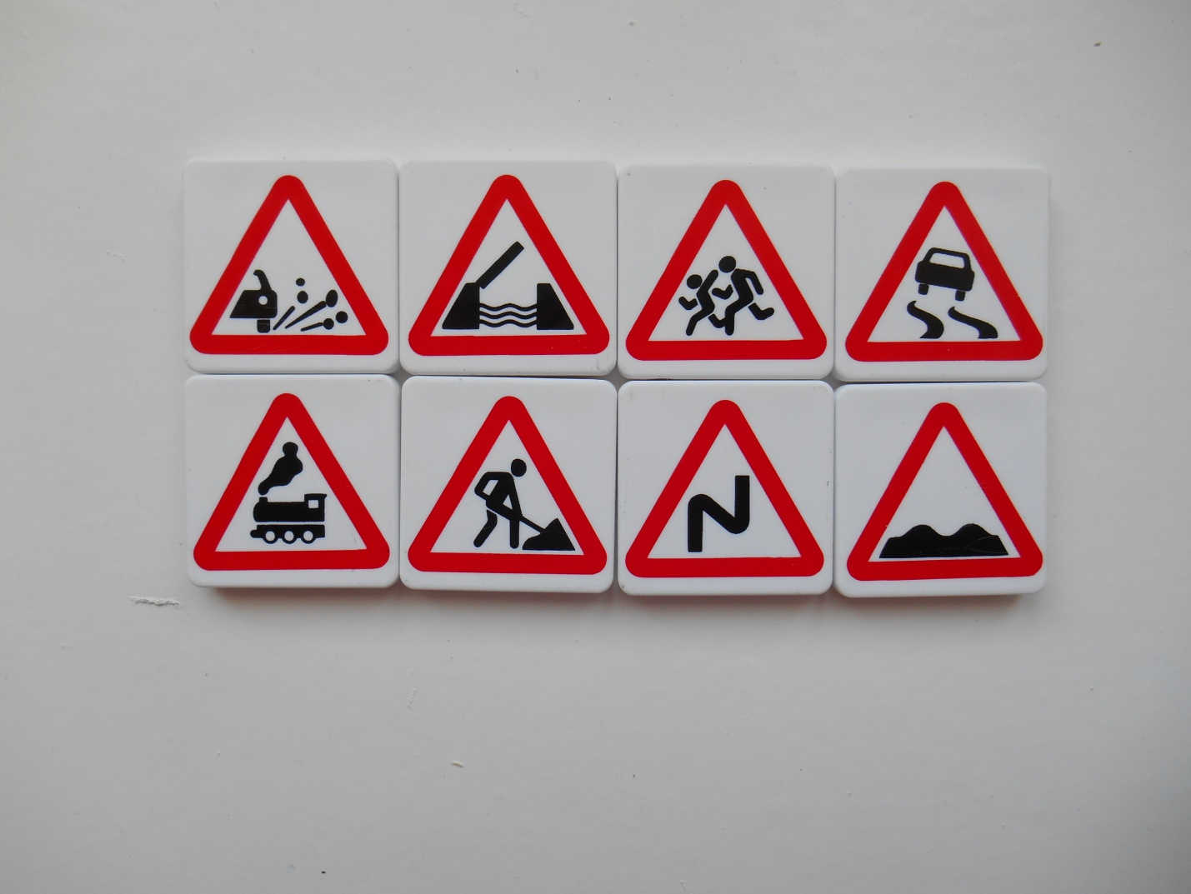


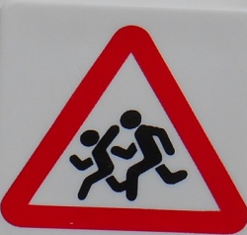
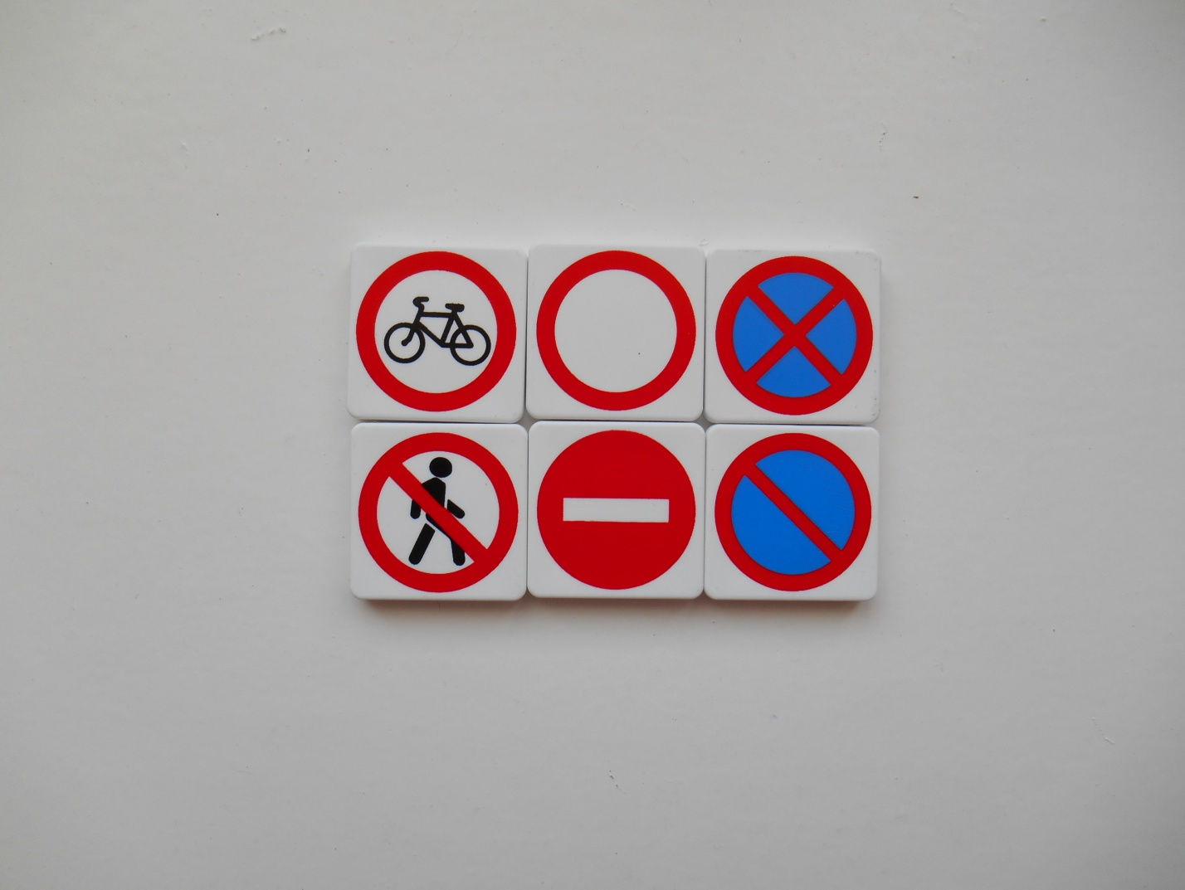
Информационно – указательные знаки
Меню
Подсказка
Вперед

Slide 5

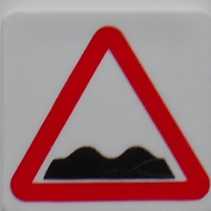

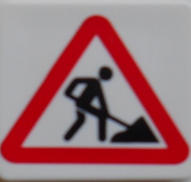
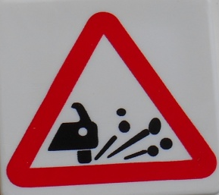
Предупреждающие знаки
Меню
Подсказка
Вперед

Slide 6
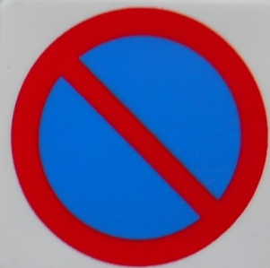




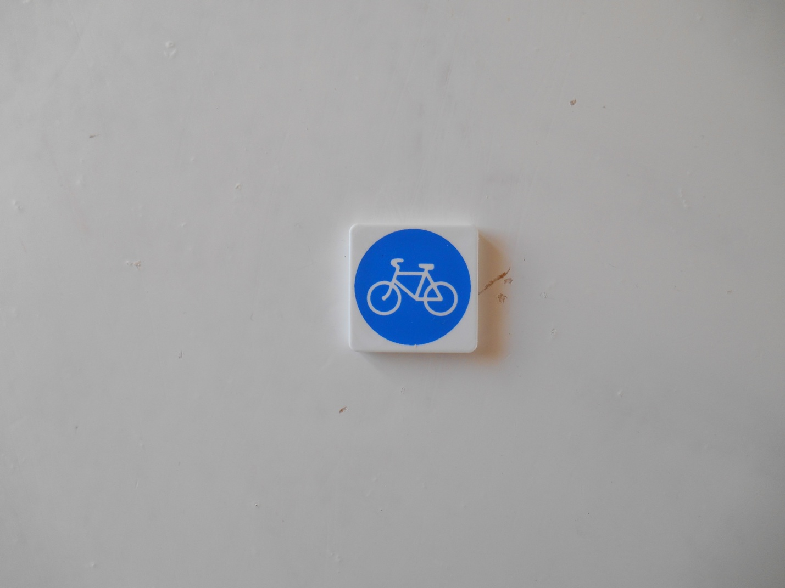

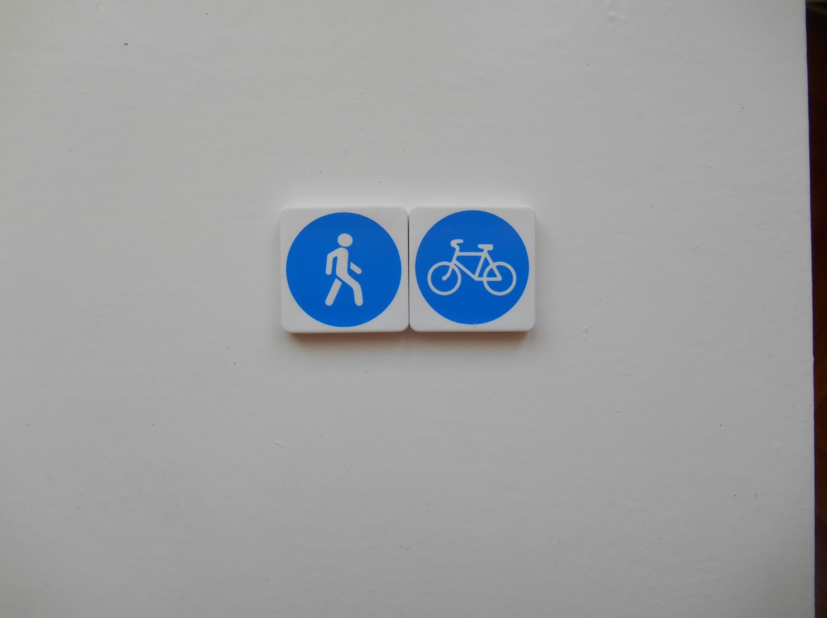
Запрещающие знаки
Меню
Подсказка
Вперед

Slide 7

Предписывающие знаки
Меню
подсказка
Вперед

Slide 8
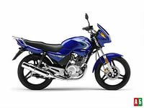
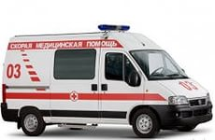
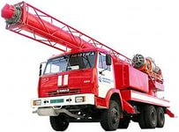
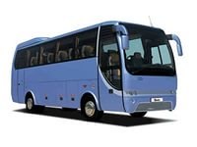
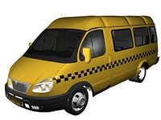
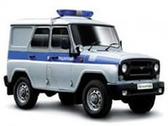
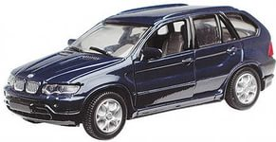
Спасательные машины
Меню
Подсказка

Slide 9

Знаки сервиса
Эти знаки указывают, где можно получить ту или иную услугу: медицинскую помощь, перекусить, отдохнуть.
Назад

Slide 10
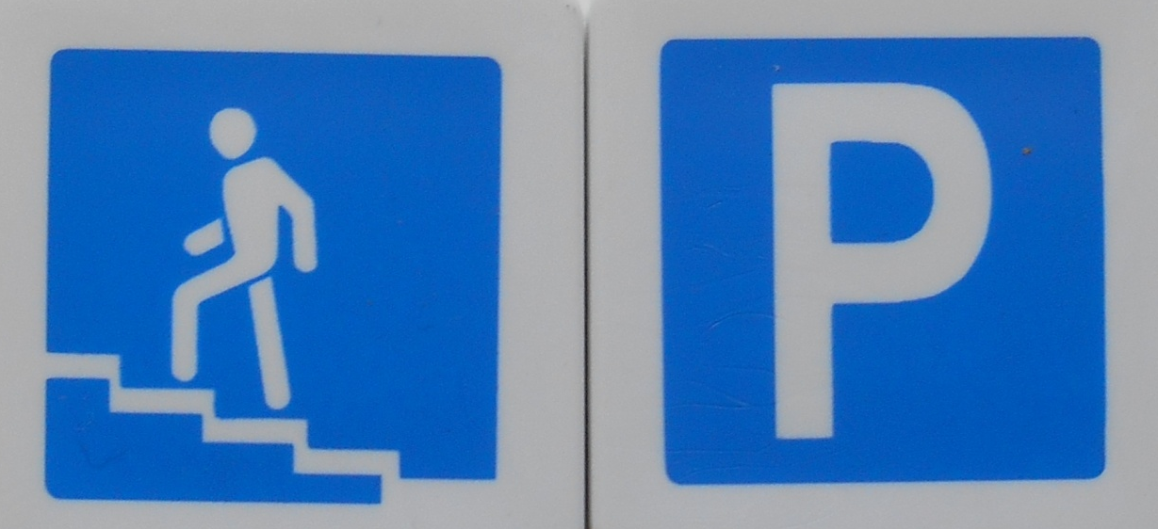
Информационно – указательные знаки
Они расскажут тебе об особенностях передвижения на улице
Назад

Slide 11

Предупреждающие знаки
Эта группа знаков предупреждает об опасностях. Они как и запрещающие знаки выделены красным цветом, только помещены в треугольник
Назад

Slide 12

Запрещающие знаки
Эти знаки запрещают нам, что – то делать. Все запрещающие знаки помещены в красный круг, чтобы их было хорошо и четко видно.
Назад

Slide 13

Предписывающие знаки
Эти знаки показывают нам единственный разрешенный нам способ передвижения.
Назад

Slide 14
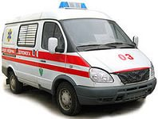
Спасательные машины
К спасательным машинам относятся машины полиции, ДПС, Скорой помощи, Пожарные машины. Эти машины имеют приоритеты на дороге. Если ты увидел специальную машину, двигающуюся по дороге с включенными звуками и световыми сигналами – уступи дорогу (пропусти).
Это значит, что эта машина спешит на помощь к людям.
Назад

